Slide 1
ARX算法的差分—线性攻击
2020/11/16

Slide 2
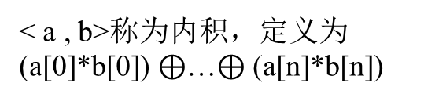
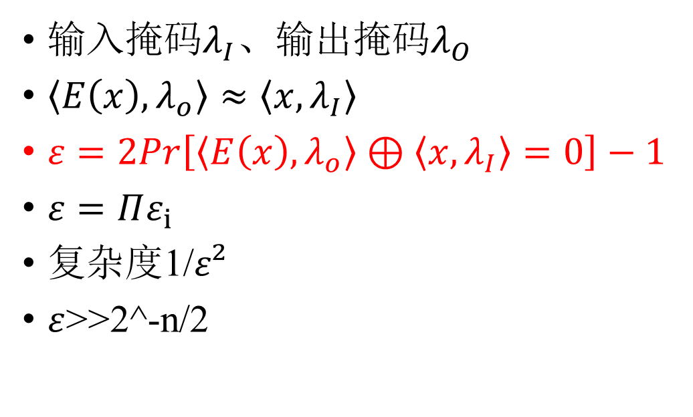
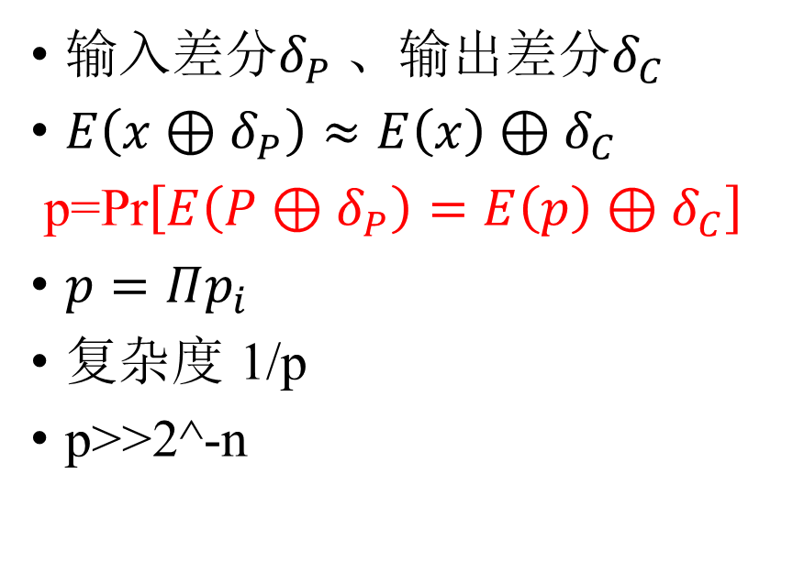
差分、线性攻击
< a , b>称为内积，定义为(a[0]*b[0]) $⊕$…$⊕$(a[n]*b[n])
差分攻击
线性攻击
输入差分$δ_{P}$、输出差分$δ_{C}$
$E\left(x⊕δ_{P}\right)≈E\left(x\right)⊕δ_{C}$
p=Pr$\left[E\left(P⊕δ_{P}\right)=E\left(p\right)⊕δ_{C}\right]$
$p=Πp_{i}$
复杂度 1/p
p>>2^-n
输入掩码$λ_{I}$、输出掩码$λ_{O}$
$\left\langle E\left(x\right),λ_{o}\right\rangle ≈\left\langle x,λ_{I}\right\rangle$
$ε=2Pr\left[\left\langle E\left(x\right),λ_{o}\right\rangle ⊕\left\langle x,λ_{I}\right\rangle =0\right]−1$
$ε=Πε_{ⅈ}$
复杂度1/$ε²$
$ε$>>2^-n/2

Slide 3
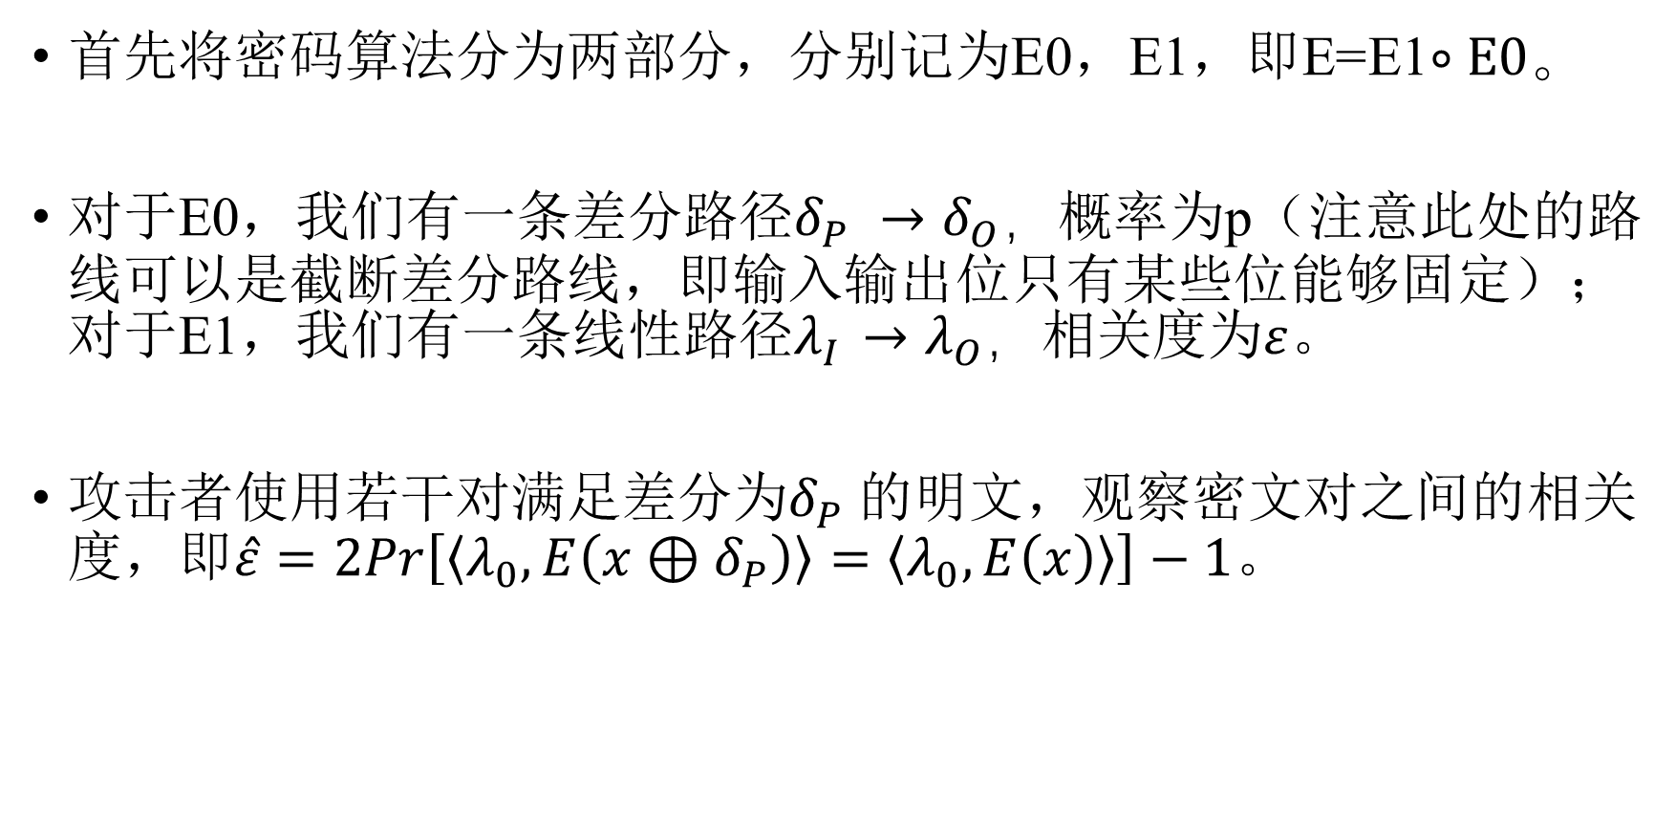
差分线性模型
首先将密码算法分为两部分，分别记为E0，E1，即E=E1$∘E0。$
对于E0，我们有一条差分路径$δ_{P} →δ_{O}，$概率为p（注意此处的路线可以是截断差分路线，即输入输出位只有某些位能够固定）；对于E1，我们有一条线性路径$λ_{I}$ $→λ_{O}，$相关度为$ε$。
攻击者使用若干对满足差分为$δ_{P}$的明文，观察密文对之间的相关度，即$\hat{ε}=2Pr\left[\left\langle λ_{0},E\left(x⊕δ_{P}\right)\right\rangle =\left\langle λ_{0},E\left(x\right)\right\rangle \right]−1$。

Slide 4
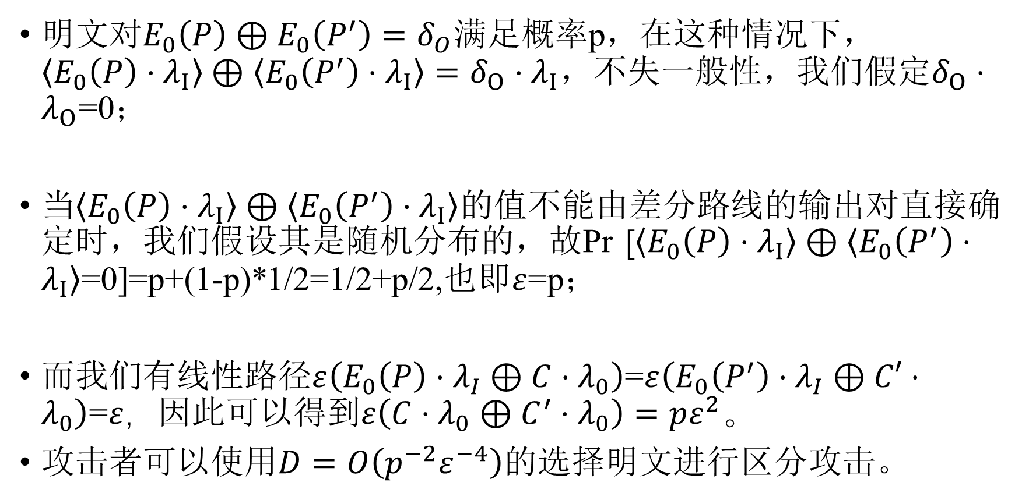
差分线性模型
明文对$E_{0}\left(P\right)⊕E_{0}\left(P^{′}\right)=δ_{O}$满足概率p，在这种情况下，$\left\langle E_{0}\left(P\right)⋅λ_{I}\right\rangle ⊕\left\langle E_{0}\left(P^{′}\right)⋅λ_{I}\right\rangle =δ_{O}⋅λ_{I}$，不失一般性，我们假定$δ_{O}⋅λ_{O}$=0；
当$\left\langle E_{0}\left(P\right)⋅λ_{I}\right\rangle ⊕\left\langle E_{0}\left(P^{′}\right)⋅λ_{I}\right\rangle$的值不能由差分路线的输出对直接确定时，我们假设其是随机分布的，故Pr [$\left\langle E_{0}\left(P\right)⋅λ_{I}\right\rangle ⊕\left\langle E_{0}\left(P^{′}\right)⋅λ_{I}\right\rangle$=0]=p+(1-p)*1/2=1/2+p/2,也即$ε$=p；
而我们有线性路径$ε\left(E_{0}\left(P\right)⋅λ_{I}⊕C⋅λ_{0}\right)$=$ε\left(E_{0}\left(P^{′}\right)⋅λ_{I}⊕C′⋅λ_{0}\right)$=$ε，$因此可以得到$ε\left(C⋅λ_{0}⊕C^{′}⋅λ_{0}\right)=pε^{2}。$
攻击者可以使用$D=O\left(p^{−2}ε^{−4}\right)$的选择明文进行区分攻击。

Slide 5
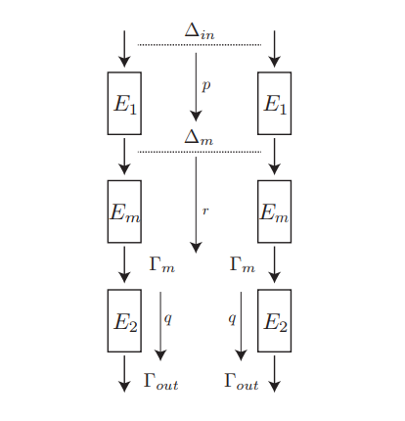
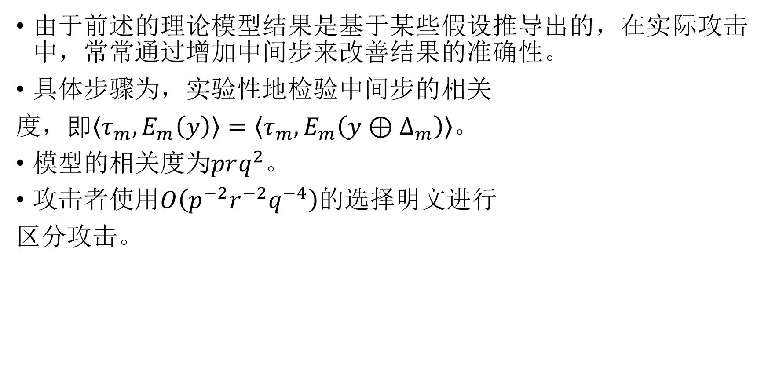
差分线性模型（实际）
由于前述的理论模型结果是基于某些假设推导出的，在实际攻击中，常常通过增加中间步来改善结果的准确性。
具体步骤为，实验性地检验中间步的相关
度，$即\left\langle τ_{m},E_{m}\left(y\right)\right\rangle =\left\langle τ_{m},E_{m}\left(y⊕Δ_{m}\right)\right\rangle$。
模型的相关度为$prq^{2}$。
攻击者使用$O\left(p^{−2}r^{−2}q^{−4}\right)$的选择明文进行
区分攻击。

Slide 6
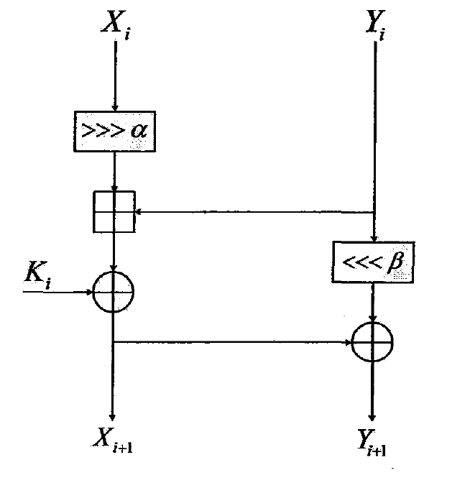
ARX算法
ARX算法是一类只包含三个操作的算法族，即A(modular Addition)、R（word-wise Rotation）、X（XOR）。
基于ARX结构设计的算法避免了S盒或查询表的计算开销。
以SPECK算法为例，SPECK算法是由
美国国家安全局（NSA）设计并于2013
年发布的系列分组密码，轮函数如右图
所示。

Slide 7
对ARX的改进的差分线性攻击框架

Slide 8

改进的差分线性模型
差分步：
—独立位
—明文复杂度改进为$p^{−1}q^{−4}$
线性步：
—比特划分技术
—动态选取线性路线
—使用FWHT加速密钥恢复

Slide 9
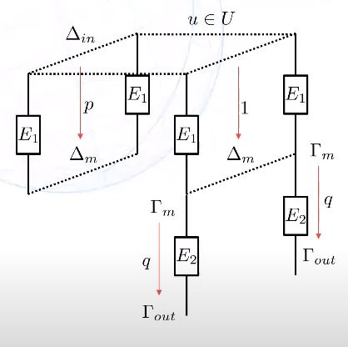
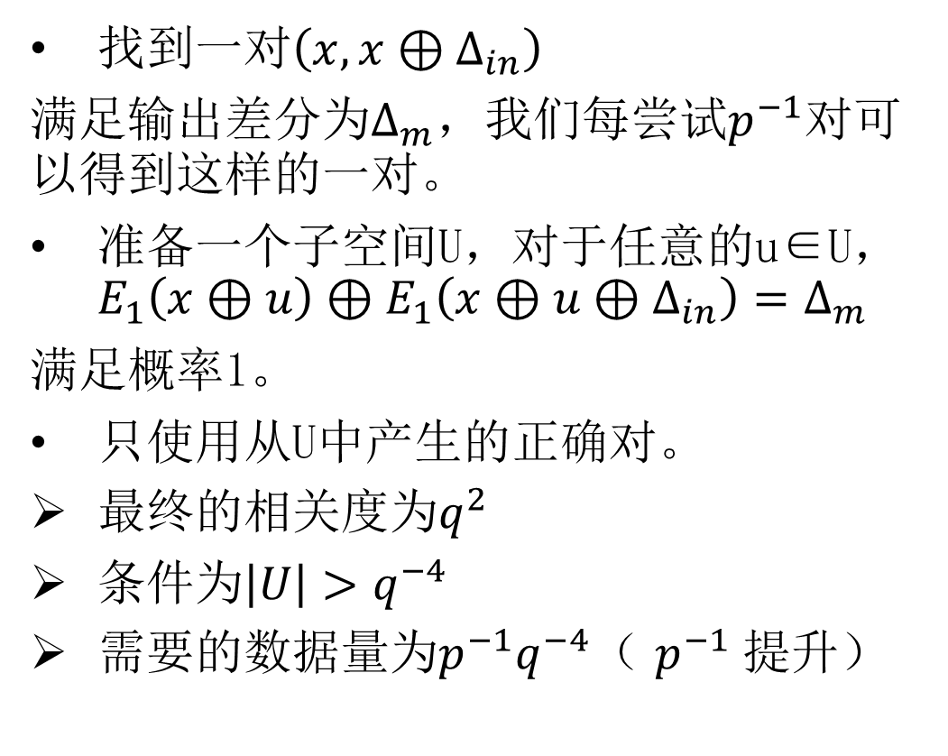
产生正确对
找到一对$\left(x,x⊕Δ_{in}\right)$
满足输出差分为$Δ_{m}$，我们每尝试$p^{−1}$对可以得到这样的一对。
准备一个子空间U，对于任意的u∈U，$E_{1}\left(x⊕u\right)⊕E_{1}\left(x⊕u⊕Δ_{in}\right)=Δ_{m}$
满足概率1。
只使用从U中产生的正确对。
最终的相关度为$q^{2}$
条件为$\left|U\right|>q^{−4}$
需要的数据量为$p^{−1}q^{−4}$（ $p^{−1}$提升）

Slide 10
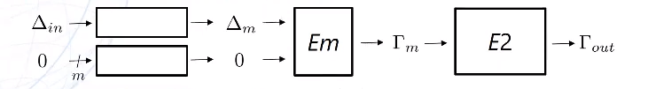




如何确定子空间U
特例
—E1扩散不完全。
—U很容易确定为m维。
—Example , ChaCha
前三列独立于差分路径$Δ_{in}→Δ_{m}$
dim(U)=96
（0,0,0, $Δ_{in}$）
（0,0,0,$Δ_{m}$）

Slide 11
如何确定子空间U
非特例
—模加的全部输入位无法扩散至输出位。
改变输入的最高位（MSB），对输出
+ 的最低位（LSB）没有影响。
改变输入的最低位（LSB），对输出
的最高位（MSB）影响很小。
+
—Example , Chaskey
找到1.5轮的差分路径 dim(U)=25
搜索到25比特独立于该差分路径

Slide 12

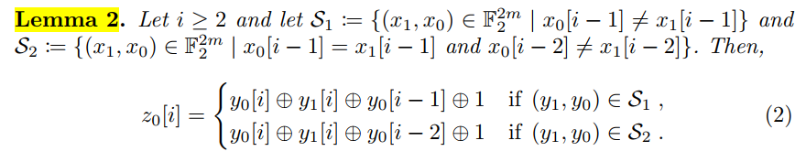

划分技术
a , b∈$F_{2}^{m}$,s = a + b .当i =0时(LSB),显然有s[0]=a[0]$⊕$b[0]，对i>0时，第i位的输出显然非线性。我们有以下引理：
类似地，对(z1,z0)→(y1,y0),要计算z0[i]，我们有以下引理：
Z0 Z1
Y0 Y1

Slide 13
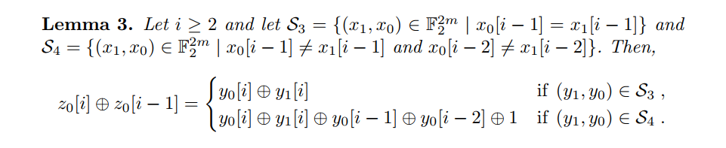
划分技术
进一步地，通过对z0[i-1]位的观察，我们有引理3：

Slide 14
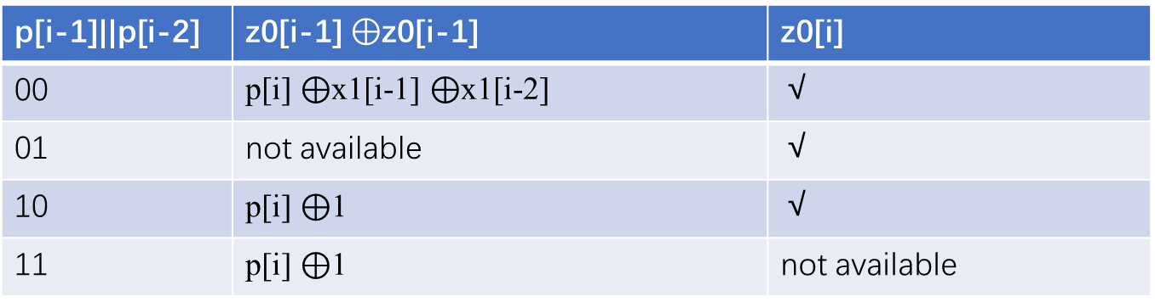

划分技术
记$x_{0}⊕\overline{x_{1}}=$p,那么根据引理2以及引理3，我们可以得到z0[i]$⊕z0$[i-1]或是z0[i]的值。
具体地
p[i-1]||p[i-2] |  | z0[i]
00 |  | √
01 | not available | √
10 |  | √
11 |  | not available

Slide 15
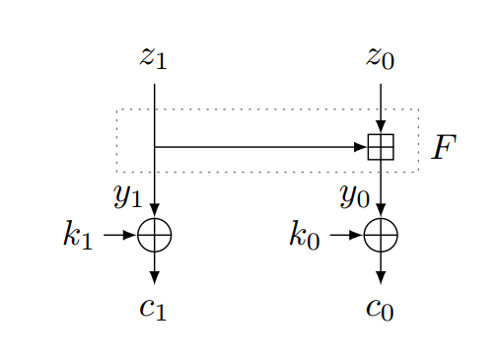
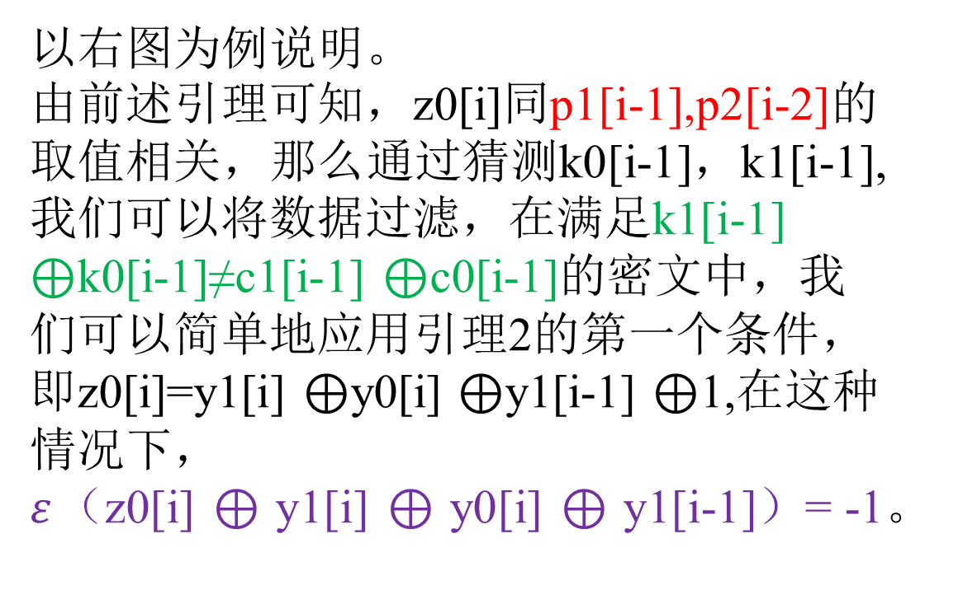
划分技术
以右图为例说明。
由前述引理可知，z0[i]同p1[i-1],p2[i-2]的取值相关，那么通过猜测k0[i-1]，k1[i-1],我们可以将数据过滤，在满足k1[i-1] $⊕$k0[i-1]≠c1[i-1] $⊕$c0[i-1]的密文中，我们可以简单地应用引理2的第一个条件，即z0[i]=y1[i] $⊕$y0[i] $⊕$y1[i-1] $⊕$1,在这种情况下，
$ε$（z0[i] $⊕$y1[i] $⊕$y0[i] $⊕$y1[i-1]）= -1。

Slide 16
划分技术
通过猜测部分密文位，将密文划分为满足引理条件集合的特定的若干子集，可以改善差分线性输出的相关度。

Slide 17
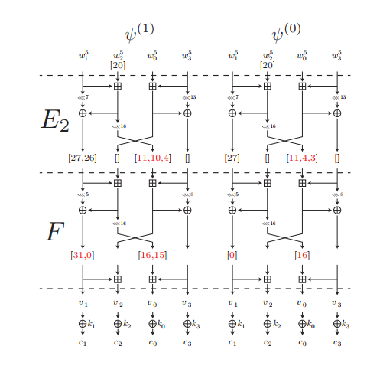
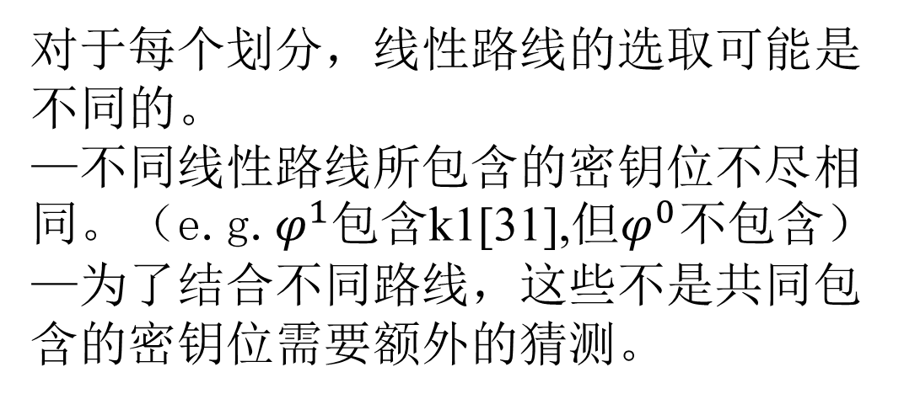
结合不同的线性路线
对于每个划分，线性路线的选取可能是不同的。
—不同线性路线所包含的密钥位不尽相同。（e.g.$φ^{1}$包含k1[31],但$φ^{0}$不包含）
—为了结合不同路线，这些不是共同包含的密钥位需要额外的猜测。

Slide 18
谢谢大家！

